Slide 1
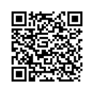
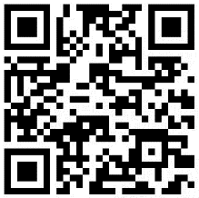

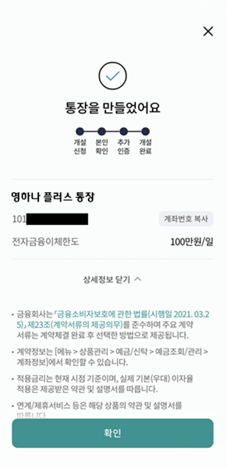
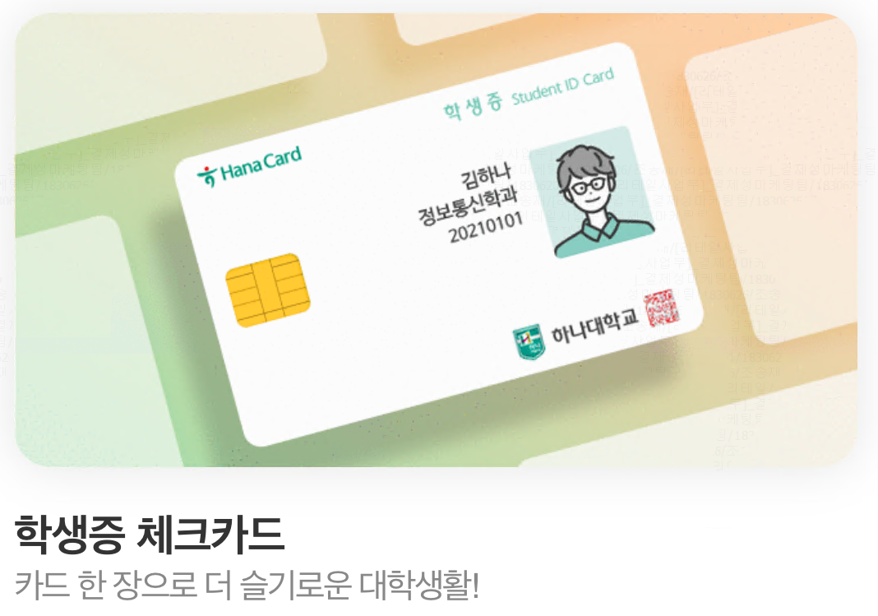
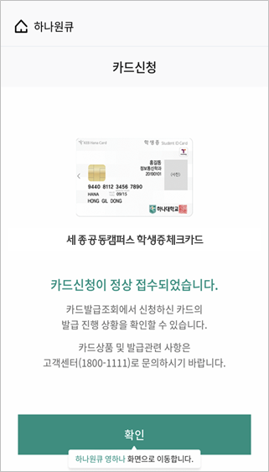
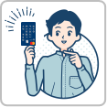
대전보건대학교
학생증 체크카드신청안내
학교 시설 출입 및 신분 확인, 결제 및 현금 인출에 교통 기능에
편의점, 대중교통, 커피 할인, 해외 결제 수수료 면제 등 다양한 할인 혜택도 누리세요!
트래블로그 학생증 체크카드 & 대학생 학생증 체크카드
학생증 종류 |  | 하나트래블로그 학생증 체크카드 | 대학생 학생증 체크카드
교통 카드 |  | 후불 | 선불(충전식)
 |  | ※학생증 체크카드 신청 시 선불/후불 선택으로 카드 선택 가능
신청 방법 |  | 비대면 신청 | 비대면 및 대면 신청
해외 결제 |  | 가능(마스터) | 불가능
주요 혜택 |  | 5% 하나머니 적립 해외사용 수수료 면제 | 10% 현금 캐쉬백 제공
혜택 세부 사항 | 해외 사용 | 해외 가명점 이용 및 ATM 인출 수수료 면제 | -
 | 편의점 | 5% | -
 | 대중교통 | 5% | -
 | 커피, 베이커리 | 5% (스벅, 커피빈) 5% (파리바게뜨, 뚜레주르) | 10% (커피업종 전체)
 | 구독 | 5% (유튜브, 넷플릭스, 쿠팡와우) | -
 | 기타 | 통신, 전기, 가스요금 5% | 서점, 화장품, 쇼핑몰(11번가) 10% 영화 3,000원
조건 및 한도 |  | 건당 1만원 이상 결제시 / 지난달 실적에 따라 차등 (자세한 내용은 하나카드 홈페이지를 참고하기기 바랍니다)
학생증 체크카드 신청 기간 및 신청 방법
¶신청 기간: 2026.03.04 ~ 2026.03.31
¶신청 방법: QR코드 촬영 → ① 비대면 통장 개설 → ② 학생증 체크카드 신청 → ③ 학생증 수령
QR코드 촬영
통장 개설 클릭
개설 완료
학생증 체크카드 클릭
신청 완료
학생증 수령
영업점
QR
국립공주대학교_학생증 체크카드
¶비대면 신청이 안될 경우: 하나은행 용전동지점 문의 또는 방문 후 신청
¶하나은행 주소 및 연락처 : 동구 동서대로 1629-6(홍도동), ☏ 042)625-1111(내선 100/102/104/108/112)
대전보건대학교

